Slide 1
Развитие антиципационной состоятельности и личностной зрелости у современных подростков в области семейной экономической деятельности и коммуникаций посредством машинного обучения при создании сетевых онлайн игр.
Медиа - андрагогика.
Реверчук Захар Игоревич НИУ ВШЭ
Орловец Илья Игоревич МИИТ
Научный руководитель - Д.М.Н. Профессор Реверчук Игорь Васильевич
Москва 2021

Slide 2
Проблема.
Неправильная модель, часто встречающаяся в современных играх.
Делинквентное поведение
Позитивные последствия
Правильная модель. Игры с такой моделью часто не могут завлечь пользователя.
Социально-приемлемое поведение
Позитивные последствия
Делинквентное поведение
Негативные последствия

Slide 3
Задачи.
Создание игры, развивающей антиципационную состоятельность и личностную зрелость, при этом достаточно увлекательной, чтобы подростки добровольно проводили время в ней, были заинтересованы в получении знаний.
Создание модели генерации тестов внутри квеста релевантных конкретному пользователю и учитывающей его слабые и сильные стороны.
Пользователь
Герой игры
Пользователь
Жизненные ситуации
Игровые ситуации
Релевантные вопросы теста

Slide 4



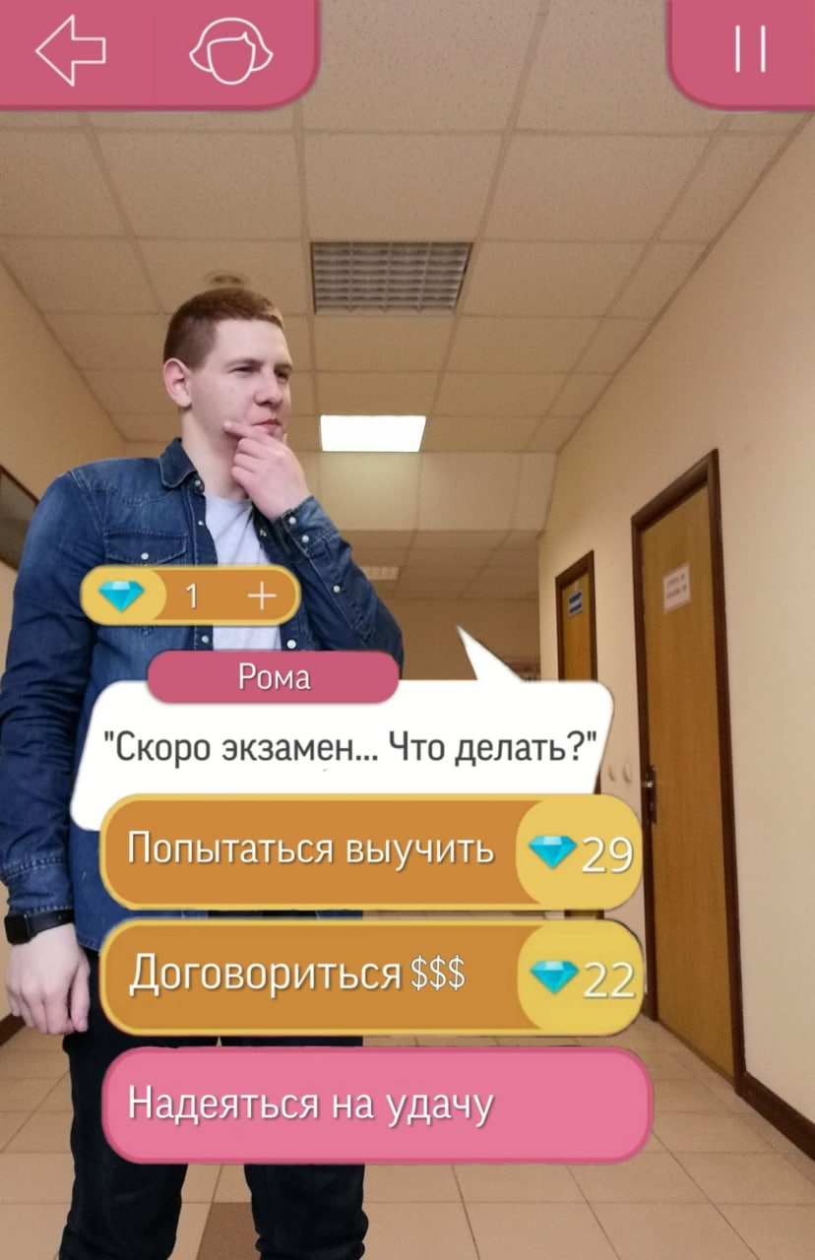



Игровая модель продукта.

Slide 5
Принципы андрагогики.
1. Приоритетность самостоятельного обучения.
- Пользователь самостоятельно и добровольно проходит квесты и тесты.
2. Совместная деятельность обучающегося со сверстниками в процессе обучения.
- Пользователь делится достижениями при прохождении квестов.
- Пользователь может попросить помощи у других пользователей приложения, уже освоивших эту тему.
3. Использование имеющегося положительного жизненного опыта. (прежде всего социального и профессионального), практических знаний, умений, навыков обучающегося в качестве базы обучения и источника формализации новых знаний.
- Пользователь опирается на уже полученные знания из уже пройденных квестов в процессе продвижения по квесту.
4. Корректировка устаревшего опыта и личностных установок, препятствующих освоению новых знаний.
- На ранних этапах квеста у пользователя корректируется устаревший опыт и/или личностные установки препятствующие дальнейшему прохождению квеста.
5. Индивидуальный подход к обучению на основе личностных потребностей, с учетом социально-психологических характеристик личности и тех ограничений, которые налагаются его деятельностью, наличием свободного времени, финансовых ресурсов и т.д.
- Пользователь выбирает квесты с главным героем, с которым он себя ассоциирует в большей степени.
- Пользователю генерируются релевантные вопросы тестов на основе его знаний.
- Обучение не привязано к конкретному времени, пользователь сам выбирает, когда он хочет обучаться.

Slide 6
Принципы андрагогики.
6. Элективность обучения.
- Пользователь самостоятельно для себя ставит цель, к которой он идёт посредством квеста.
7. Принцип рефлексивности.
- Пользователь самомотивирует себя и сознательно относится к прохождению квестов.
8. Востребованность результатов обучения практической деятельностью обучающегося.
- Выводы и модели поведения, усвоенные с помощью квестов, могут быть применимы в жизни.
- Знания, полученные и отработанные с помощью тестов, применимы в той области, на которую направлены тесты.
9. Системность обучения.
- Цель и содержание обучения соответствует его форме, методам.
- Обучение непрерывно.
10. Принцип актуализации результатов обучения (их скорейшее использование на практике).
- Результаты обучения могут быть в тот же момент применимы в различных жизненных ситуациях.
11. Принцип развития обучающегося.

Slide 7
Потенциальные пользователи.
До 25 лет.
Не имеющие профессионального образования.
Имеющие профессиональное образование.
От 25 до 45 лет.
Свыше 45 лет.

Slide 8
Структура программы.
Квест 1
Квест 2
Квест 3
Квест 4
Квест 5

Slide 9
Структура квестов: Общий квест.
Выбор
Выбор
Выбор
Выбор
Выбор
Выбор
Конец
Позитивный слой
Выбор
Выбор
Выбор
Выбор
Конец
Нейтральный слой
Выбор
Конец
Выбор
Конец
Негативный слой

Slide 10
Структура квестов: Квест с тестами.
Выбор
Выбор
Выбор
Выбор
Выбор
Тест
Конец
Позитивный слой
Выбор
Тест
Выбор
Тест
Конец
Нейтральный слой
Выбор
Конец
Выбор
Конец
Негативный слой
Тест
Да
Целевое количество вопросов решено?
Нет

Slide 11
Модель для генерации тестов:
Параметры генерации вопросов более простых моделей
Output
+
Input
Прошлые ответы пользователя
Recurrent
Recurrent
output gate
Параметры генерации
Input
+
+
Пул вопросов для решения
Recurrent
Input
+
forget gate
Положительное подкрепление обучения
Тестовый пул вопросов
Recurrent
input gate
Forget gate
Отрицательное подкрепление обучения
block input
+
Input
Recurrent

Slide 12
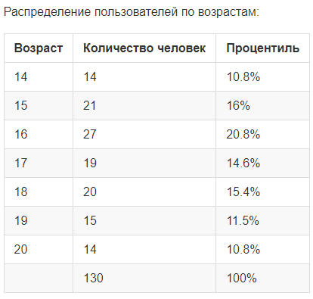
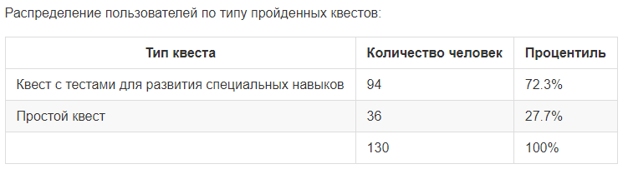
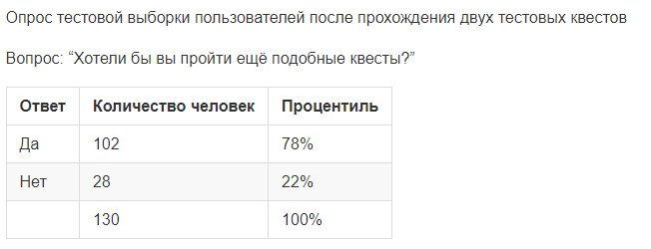
Аудитория и анализ:

Slide 13
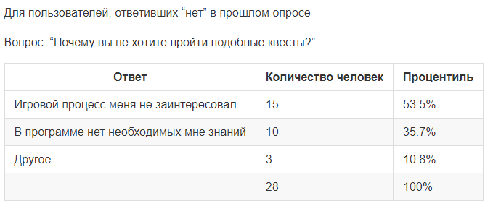
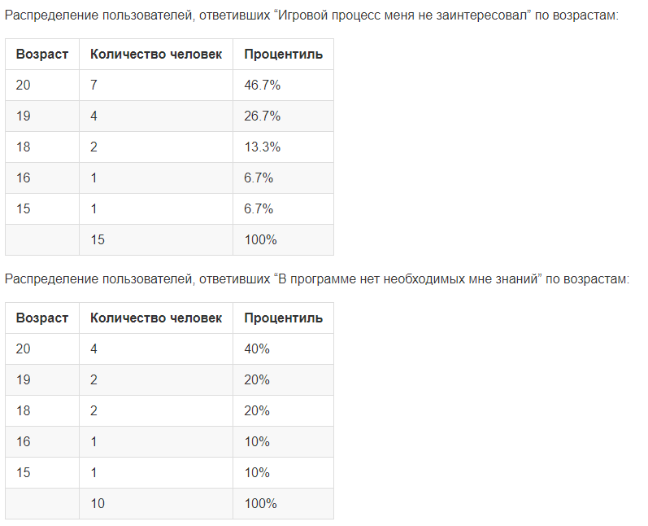
Аудитория и анализ:

Slide 14
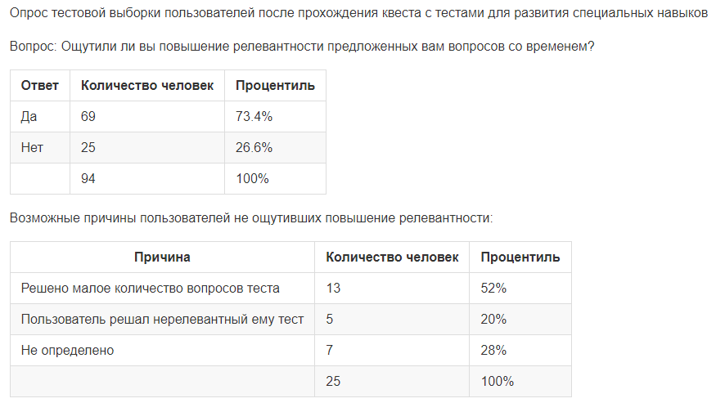
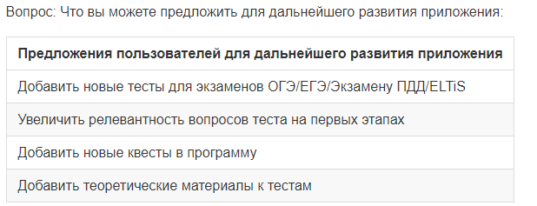
Аудитория и анализ:

Slide 15
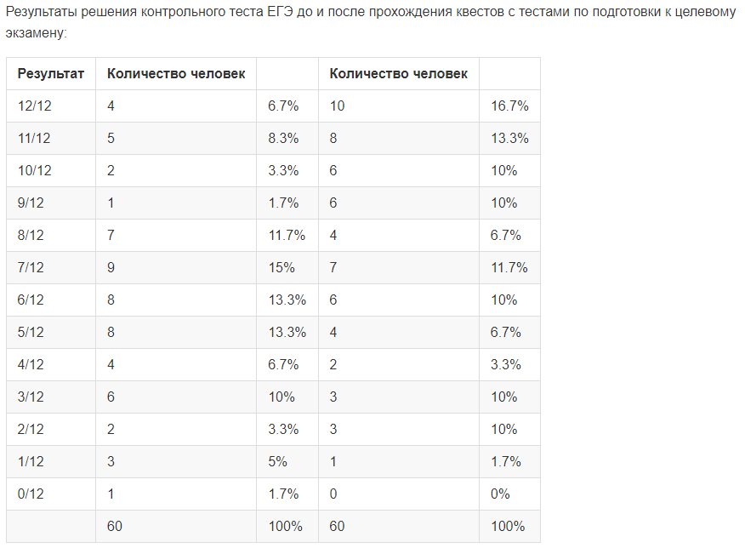
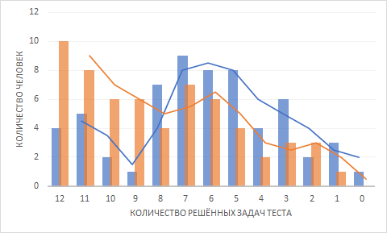
Аудитория и анализ:

Slide 16
Результат работы:
В результате работы была создана программа-сборник визуальных квестов, развивающая антиципационную состоятельность и личностную зрелость подростков и динамически позволяющая генерировать, посредством машинного обучения, релевантные конкретному пользователю тесты для и развития специальных навыков, при этом достаточно увлекательная, чтобы пользователь добровольно заходил в программу и проходил обучение.
Пользователи отметили повышение релевантности тестов со временем, об этом говорят и результаты контрольного теста, что предварительно указывает на корректный выбор модели машинного обучения.

